Slide 1
Виды спорта.
Презентацию подготовила
воспитатель подготовительной группы
47 детского сада
Виктория Викторовна Костылёва

Slide 3
Образовательные задачи:
Познакомить детей с такими понятиями как: здоровье, спорт, спортсмен. Обогащать и расширять представления и знания детей о разных видах спорта и спортсменах.
Развивающие задачи:
Развивать познавательные и интеллектуальные способности детей, память, речь.
Сформировать эмоциональное, ценностное отношение к людям, работа которых связана со спортом.
Воспитательные задачи:
Создать положительный эмоциональный настрой при изучении материала. Воспитывать и развивать любовь к спорту. Учить быть смелыми, сильными, ловкими, внимательными и любознательными.
Предварительная работа:
Беседа о разных видах спорта. Беседа о здоровом образе жизни.
Материал:
Мнемотаблицы. Карточки с изображениями различных видов спорта.

Slide 4
Содержание работы по теме: «Виды спорта».
Направления развития | Познавательно – речевое |  |  | Социально – личностное |  |  | Художественно - эстетическое |  | Физическое развитие
Образовательные области | Коммуникация | Познание | Чтение худ. литер. | Социализация | Труд | Безопасность | Худ. творч. | Музыка | Физкульт. | Здоровье
Виды | Д.и. : « Спорт», « Угадай название спорта», «Мой любимый спорт». С.р.и. : « Спортивная команда». | Д.и. : « Виды спорта». Малоподвижная игра « Мы болельщики». | Прочтение стихотворения А. Барто «Зарядка». Прочтение и пересказ отрывка стихотворения «Каток» Г. Дядина. | Д.и. : « Мама, папа, я спортивная семья». С.р.и. «Расскажи о своем любимом виде спорте». | Воспитывать желание к здоровому образу жизни и спорту. | Беседа на тему : спорт. Беседа на тему какой спорт мне нравится больше всего. | Изо : « Ворота». Лепка: « Мячик». Аппликация: « Лыжи». | Слушание песни «Про зарядку». Слушание песни « Пробежка». | Подвижная игра : « Мы команда», «Я спортсмен»., «Веселые старты». | Закаливание по схеме.
Создание условий для самостоятельной деятельности детей | Книжный уголок: книги для чтения и рассматривания. Русские народные сказки: «Бесчастный Василий.» « Емеля.» Сказки народов мира: «Чипполино.» « Волшебные сказки.» Проза и рассказы: Ю.Казаков. «Сестренка братика волшебные рассказы.» «П.Кошель. Как придумали телефон.» Центр сюжетно-ролевых игр.: создание предметно-развивающей среды и совместное изготовление атрибутов. Центр конструктивных игр: Схемы для постройки стадиона. Центр продуктивных видов деятельности: репродукции картин с изображениями различных видов спорта.
Взаимодействие с семьей. | Создание папки передвижки: Спортивные игры зимой. Спорт летом. Создание фотоальбома «Мы спортивная семья»

Slide 5
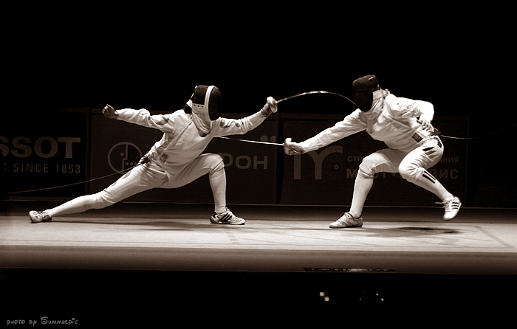
Фехтование
Фехтование — искусство
владения ручным
холодным оружием.

Slide 6
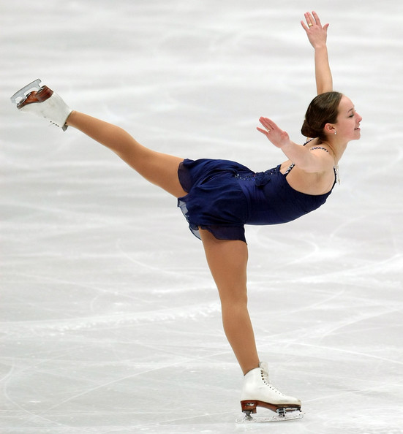
Фигурное катание
Фигурное катание —Основная идея
заключается
в передвижении спортсмена
или пары спортсменов
на коньках по льду.

Slide 7
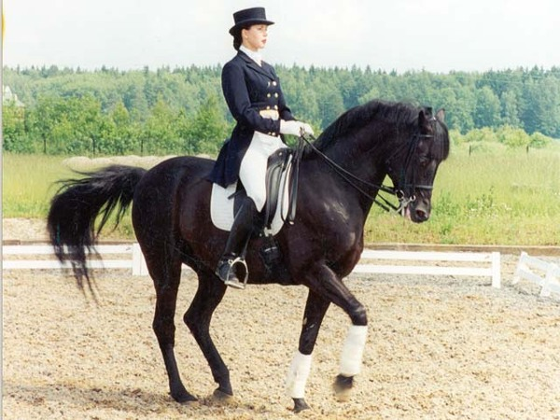
Конный спорт
Конный спорт - спортивные игры
с использованием лошадей.
При езде верхом .

Slide 8

Горнолыжный спорт
Горнолыжный спорт — спуск с гор
на специальных
лыжах. Вид спорта, а также
популярный
вид активного отдыха миллионов
людей по всему миру.

Slide 9
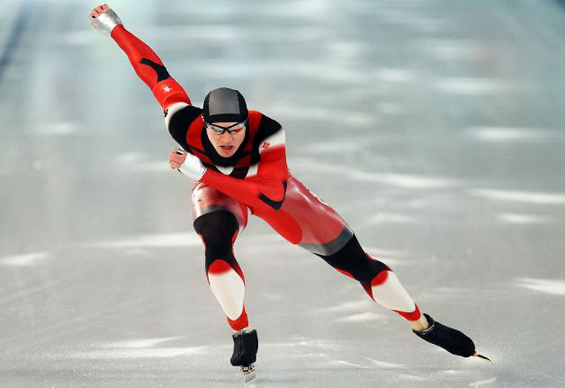
Конькобежный спорт
Конькобежный спорт или
скоростной бег на коньках —
вид спорта , в котором
необходимо
как можно быстрее на
коньках преодолевать
определённую дистанцию
на ледовом стадионе
по замкнутому кругу.

Slide 10
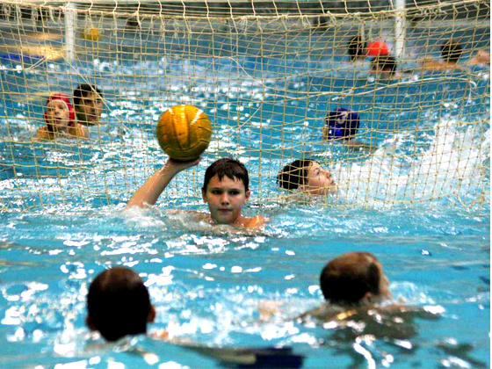
Водное поло
Водное поло — командный вид спорта
с мячом,
в котором две команды стараются
забросить мяч (забить гол) в ворота
соперника.
Игра при этом проходит в бассейне
с водой.

Slide 11
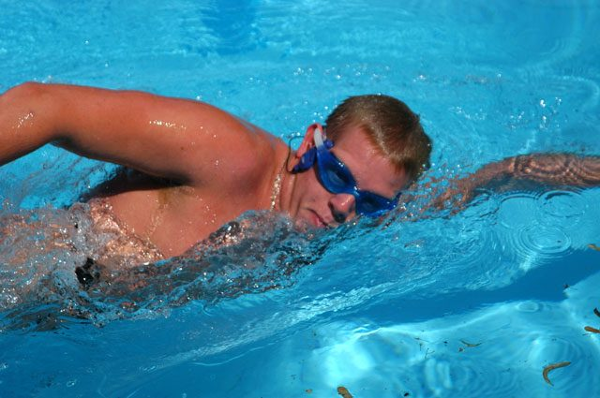
Плавание
Плавание — вид спорта,
заключающаяся
в преодолении вплавь за время
различные
дистанции.

Slide 12
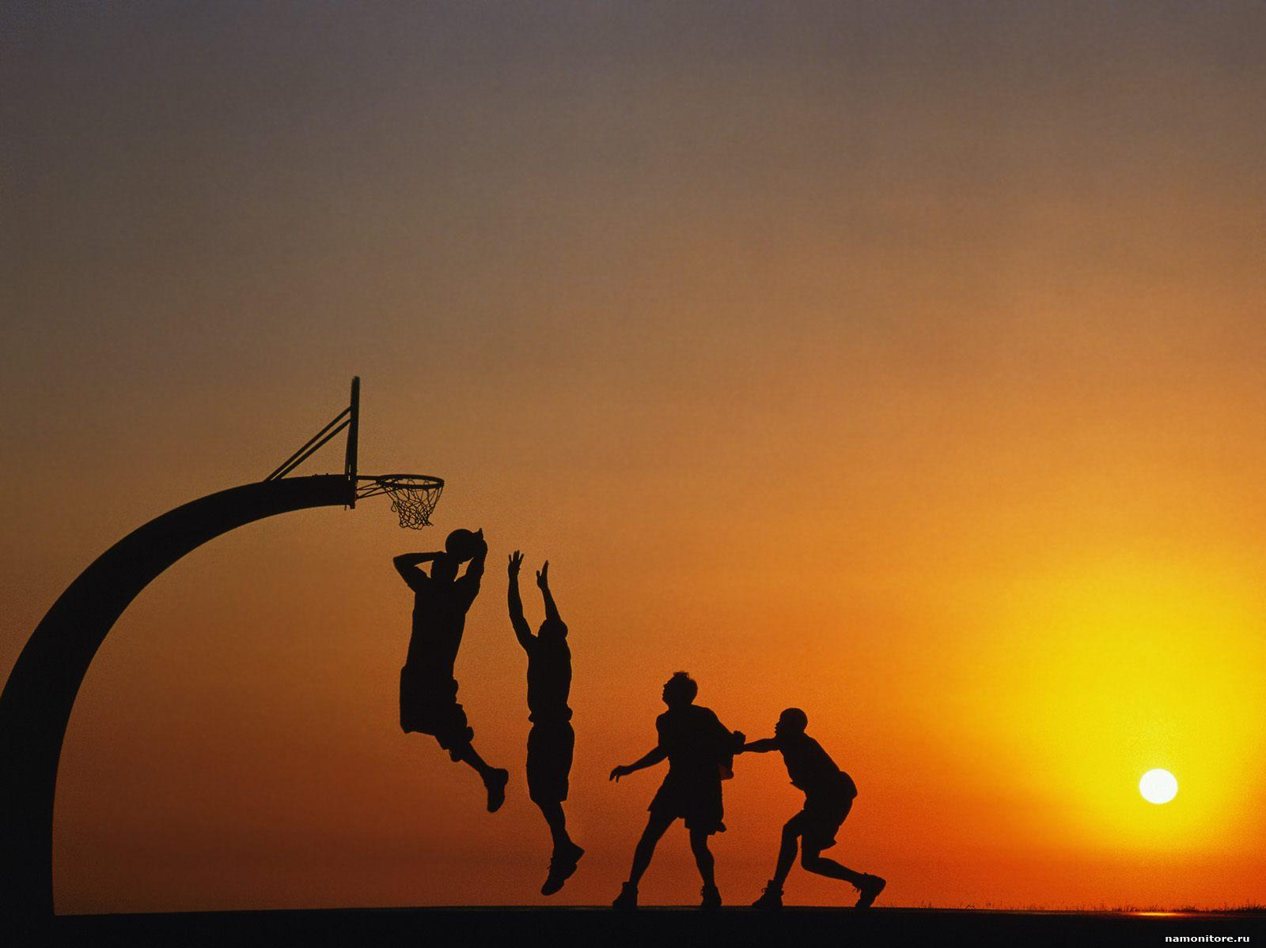
Баскетбол
Баскетбол — спортивная командная
игра с мячом.
В баскетбол играют две команды,
каждая из которых состоит из пяти
игроков.
Цель каждой команды — забросить
руками мяч в кольцо с сеткой.

Slide 13
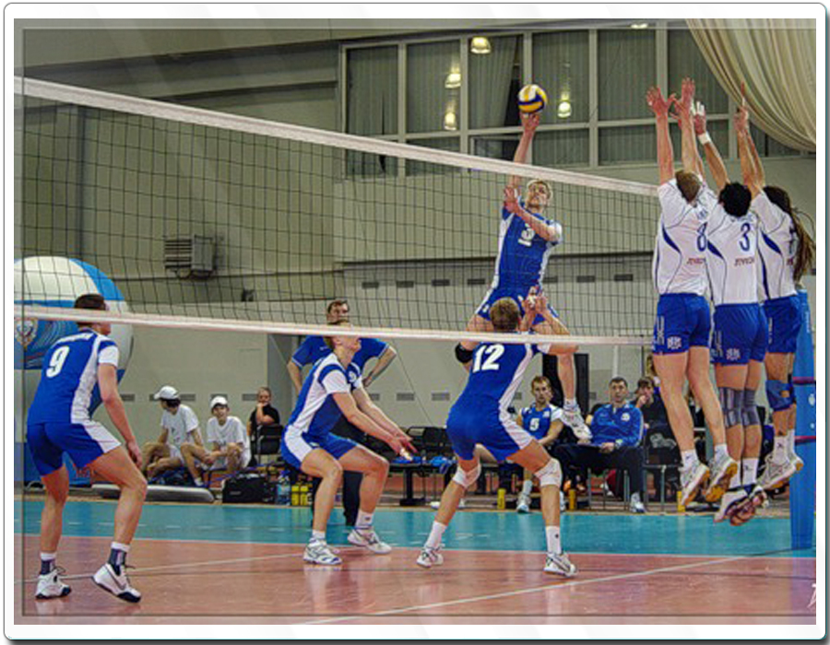
Волейбол
Волейбол —командная спортивная игра,
в процессе которой две команды
Соревнуются на специальной площадке,
разделённой сеткой.

Slide 14
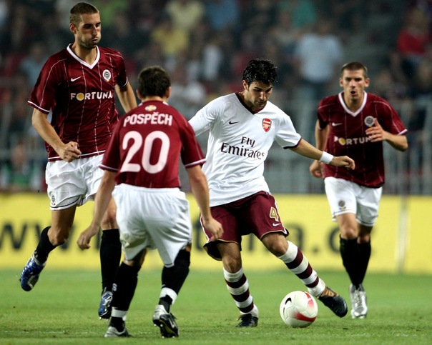
Футбол
Футбол — командный вид спорта,
в котором целью
является забить мяч
в ворота соперника ногами или другими
частями тела
(кроме рук) большее количество раз,
чем команда соперника.

Slide 15
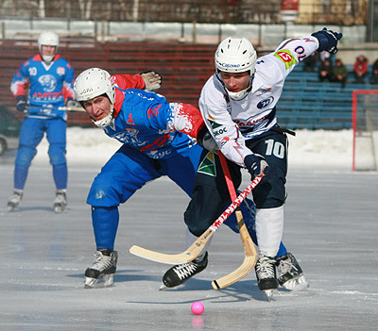
Хоккей
Хоккей — вид спорта, в котором
две команды
стараются поразить твёрдым,
круглым мячом или шайбой цель —
ворота противника, используя
клюшки.
В каждой команде есть один вратарь
, который защищает ворота своей
команды.

Slide 16
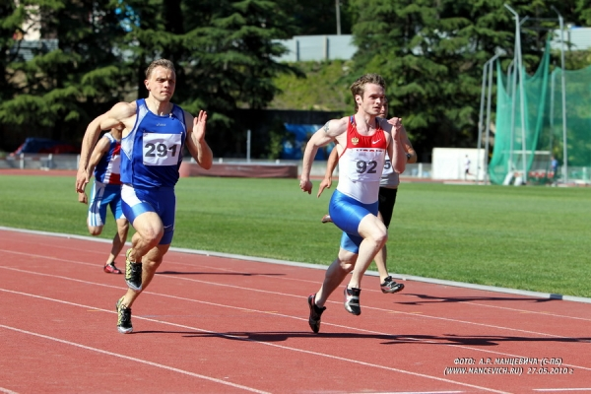
Лёгкая атлетика
Лёгкая атлетика —вид спорта,
включающая бег, ходьбу, прыжки и
метания.

Slide 17
Спасибо за внимание.

